Slide 1



BeYerage (연구계획발표)
시각장애인을 위한 편의점 음료 안내 서비스 _ 금 8조
김우진
201512276
이채민
201612310
이유진
201715198

Slide 2
INDEX
서론
이론적 배경
1
서론
과제 목표
이론적 배경
기존 기술, 문제점 분석, 개선사항,
기술적 내용
2
설계 내용
업무 분담
3
4
설계 내용
설계, 실험, 제작 방법
마무리
업무분담, 일정계획, 예산안, 참고 문헌
일정 계획
예산안
참고 문헌

Slide 3
과제 목표
서론
이론적 배경
1. 시각장애인을 위한 편의점 내 음료 위치 안내 모바일 어플리케이션
: 음성인식을 통해 음료 정보의 안내를 명령하고 ,음성으로 정보를 안내 받는 시스템을 개발한다.
설계 내용
2. 편의점 음료 냉장고 앞에서 음료 지목 시 해당 음료 안내 시스템
업무 분담
: 손가락으로 가리키는 음료를 파악하여 음성으로 해당 음료 안내 시스템을 개발한다.
일정 계획
3. 음료 냉장고에 음료 정보 안내판 터치시 해당 음료를 안내하는 시스템
예산안
: 터치 센서와 연동된 서버에서 정보를 받아 음료를 재확인하는 시스템을 개발한다.
참고 문헌
4. 편의점의 음료 위치 및 정보를 수정하기 위한 웹 어플리케이션
: 음료 정보를 수정하면 수정된 내용을 서버에서 다른 어플리케이션으로 뿌려주는 웹 사이트를 구축한다.

Slide 4
관련 현황 조사
작성자 : 김우진
서론
최근 5년간 백화점과 대형마트의 매출규모는 감소하거나 거의 변화가 없는 반면,
편의점 시장의 경우, 최근 5년 동안, 61%가 성장하였다.
이론적 배경
설계 내용
16.4 조 원 → 26.5 조 원
업무 분담
업태별 | 2015 | 2016 | 2017 | 2018 | 2019 | 2020 p)
 | 경상금액 | 경상금액 | 경상금액 | 경상금액 | 경상금액 | 경상금액
합계 | 408,317,217 | 424,353,216 | 440,288,001 | 465,004,922 | 473,161,650 | 475,219,464
백화점 | 29,028,920 | 29,911,411 | 29,324,217 | 29,967,537 | 30,386,424 | 27,379,576
대형마트 | 32,777,579 | 33,234,136 | 33,798,158 | 33,453,685 | 32,424,643 | 33,777,763
면세점 | 9,198,423 | 12,275,712 | 14,465,845 | 18,960,170 | 24,858,610 | 15,505,934
슈퍼마켓 및 잡화점 | 43,481,224 | 44,368,228 | 45,592,914 | 46,457,102 | 44,178,237 | 46,471,587
편의점 | 16,455,791 | 19,481,461 | 22,237,893 | 24,406,536 | 25,691,628 | 26,522,549
승용차 및 연료 소매점 | 91,303,768 | 90,137,665 | 94,508,088 | 101,552,456 | 100,646,290 | 104,259,430
전문소매점 | 139,282,631 | 140,897,820 | 139,120,197 | 139,884,444 | 135,393,433 | 122,122,357
무점포 소매 | 46,788,881 | 54,046,789 | 61,240,692 | 70,322,992 | 79,582,386 | 99,180,266
일정 계획
예산안
참고 문헌
Notes:
국가 통계 포털(KOSIS) : https://kosis.kr/statHtml/statHtml.do?orgId=101&tblId=DT_1K31003&vw_cd=MT_ZTITLE&list_id=JG1&scrId=&seqNo=&lang_mode=ko&obj_var_id=&itm_id=&conn_path=K1&path=%25EB%258F%2584%25EC%2586%258C%25EB%25A7%25A4%2520%253E%2520%25EC%2584%259C%25EB%25B9%2584%25EC%258A%25A4%25EC%2597%2585%25EB%258F%2599%25ED%2596%25A5%25EC%25A1%25B0%25EC%2582%25AC%2520%253E%2520%25EC%2586%258C%25EB%25A7%25A4%25ED%258C%2590%25EB%25A7%25A4%25ED%2586%25B5%25EA%25B3%2584%2520%253E%2520%25EC%2586%258C%25EB%25A7%25A4%25ED%258C%2590%25EB%25A7%25A4%25EC%2595%25A1%25EC%2586%258C%25EB%25A7%25A4%25EC%2597%2585%25ED%2583%259C%25EB%25B3%2584%2520%25ED%258C%2590%25EB%25A7%25A4%25EC%2595%25A1

Slide 5
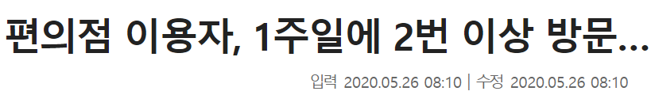
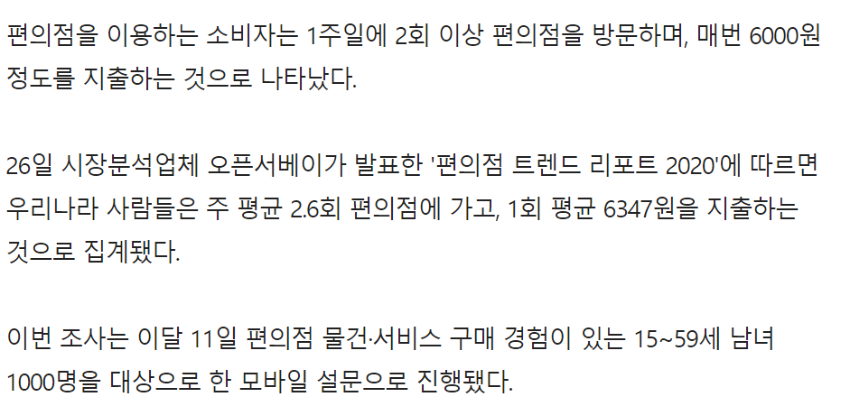
관련 현황 조사
작성자 : 이유진
서론
이론적 배경
한국인의 편의점 이용률: 주 평균 2.6회
설계 내용
업무 분담
일정 계획
예산안
참고 문헌
Notes:
한국 경제: 편의점 이용자 일주일에 2번 이상 이용
https://www.hankyung.com/life/article/2020052649997

Slide 6
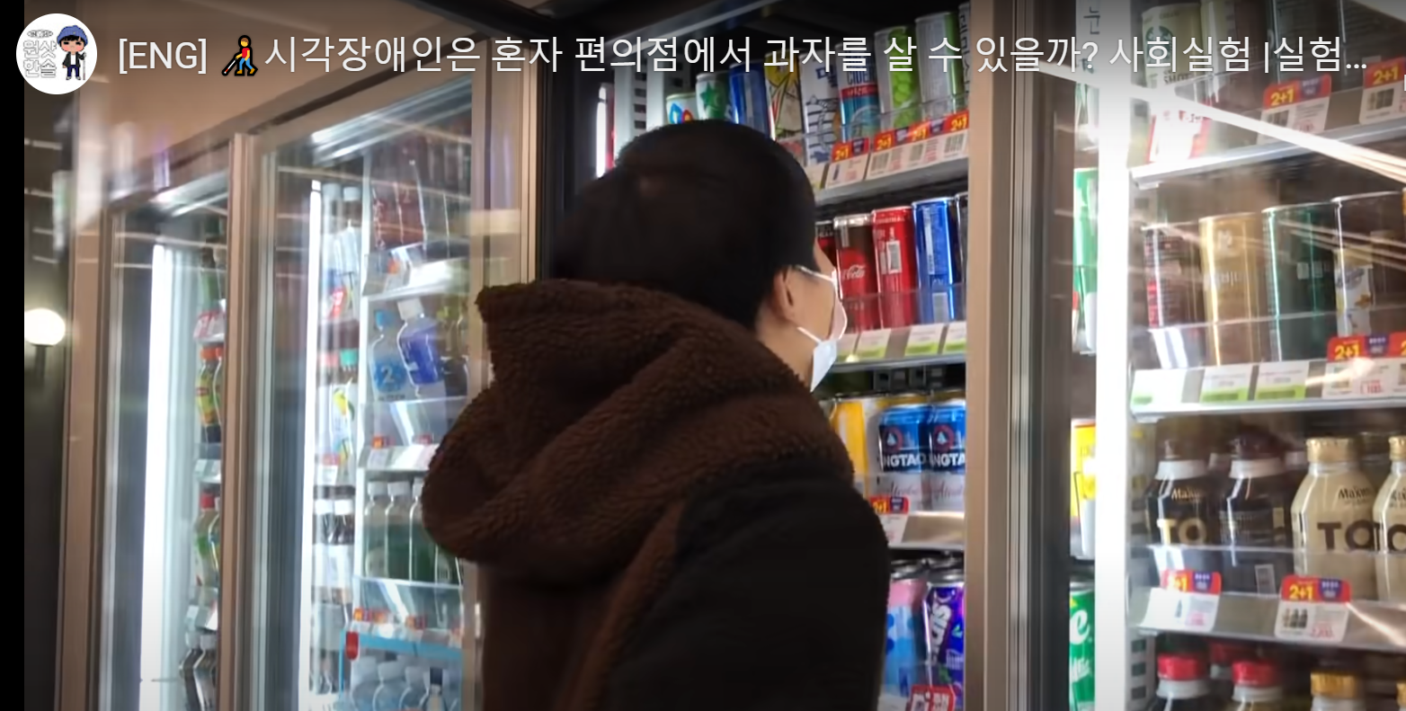
관련 현황 조사
작성자 : 이채민
서론
이론적 배경
이러한 추세에서, 시각 장애인은
편의점 내 제품들 특히나
가장 큰 매출부분을 차지하는
음료를 고르는데
큰 불편함을 가지고 있다.
설계 내용
업무 분담
일정 계획
예산안
참고 문헌
불편한 원인
음료가 점자가 표기된 경우가 드물다.
코로나 바이러스로 인해 편의점 물품들에 가까이 접촉하는 것에 대한 부정적 인식이 있다.
Notes:
시각장애인 유튜버 :
https://www.youtube.com/watch?v=fq5xQaWaMO0

Slide 7
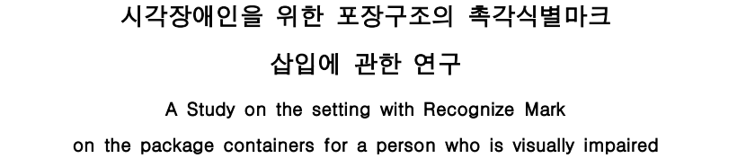
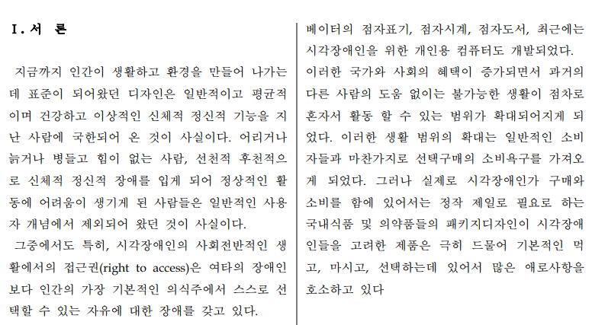

관련 현황 조사
작성자 : 이유진
서론
이론적 배경
시각장애인들을 위해서
국내 식품 및 의약품들의 패키지에 점자 표기와 같은
촉각으로 구별가능한 디자인에 대한 요구가 지속되고 있다.
설계 내용
업무 분담
일정 계획
예산안
참고 문헌
Notes:
https://www.kci.go.kr/kciportal/ci/sereArticleSearch/ciSereArtiView.kci?sereArticleSearchBean.artiId=ART001501298

Slide 8
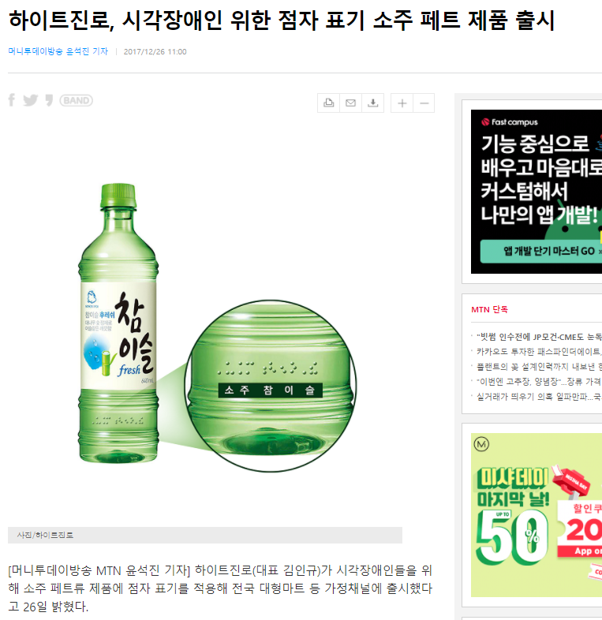
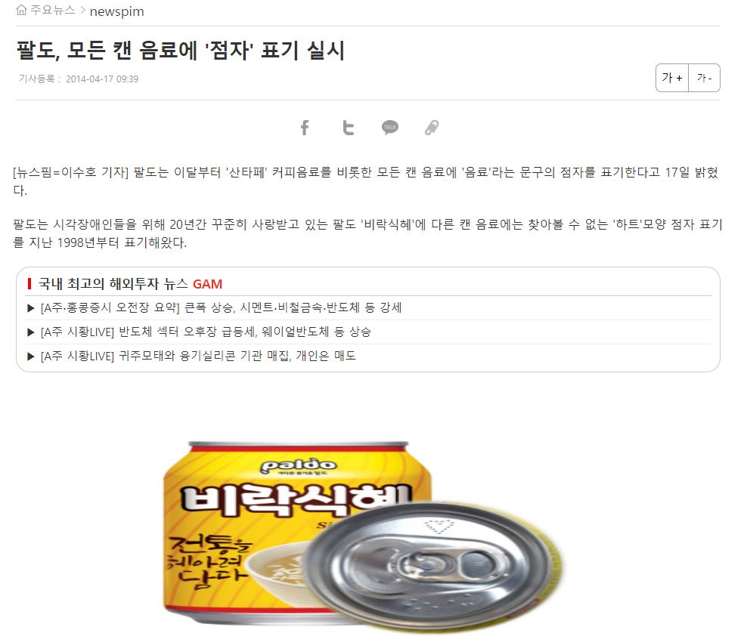
관련 현황 조사
작성자 : 이유진
서론
이론적 배경
설계 내용
업무 분담
일정 계획
예산안
참고 문헌
음료 상단에 점자를 표기한 이래 20년이 지났으나 표기된 내용은
단지 ‘음료‘, ‘탄산‘, ‘맥주‘ 정도이다.
⇒정확한 음료 파악의 어려움 존재한다.
Notes:
팔도, 모든 캔 음료에 '점자' 표기 실시
http://m.newspim.com/news/view/20140417000225
하이트진로, 시각장애인 위한 점자 표기 소주 페트 제품 출시
https://news.mtn.co.kr/v/2017122610493754450

Slide 9
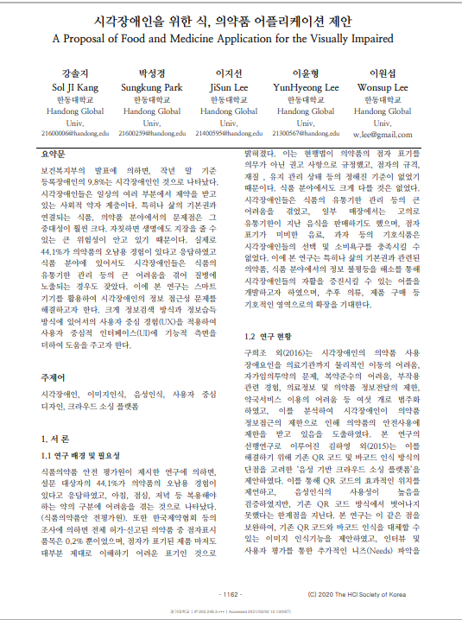
관련 기술 조사
작성자 : 이유진
서론
기존의 연구들인 QR코드 방식에서 벗어나지 못하는 한계를 벗어나, QR코드나 바코드 인식을 대체할 수 있는 이미지 인식기능을 제안한다.
이론적 배경
설계 내용
업무 분담
일정 계획
문제점
예산안
이미지 검색 시스템의 경우, 냉장고 전체 이미지의 촬영이 어렵다.
전체 이미지 중에서 이용자가 원하는 음료의 판단을 진행하기 어렵다.
시각 장애인은 핸드폰 카메라 이용에 어려움 있다.
참고 문헌
Notes:
시각장애인을 위한 식.의약품 어플리케이션 제안 논문

Slide 10
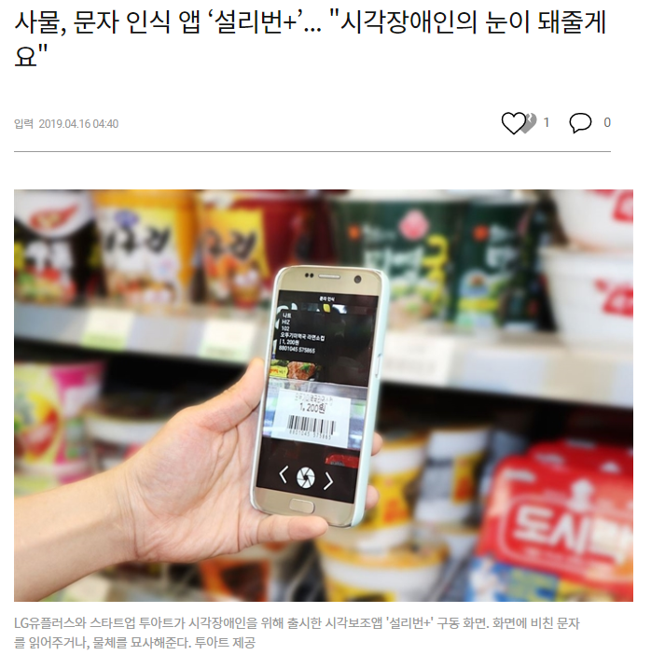
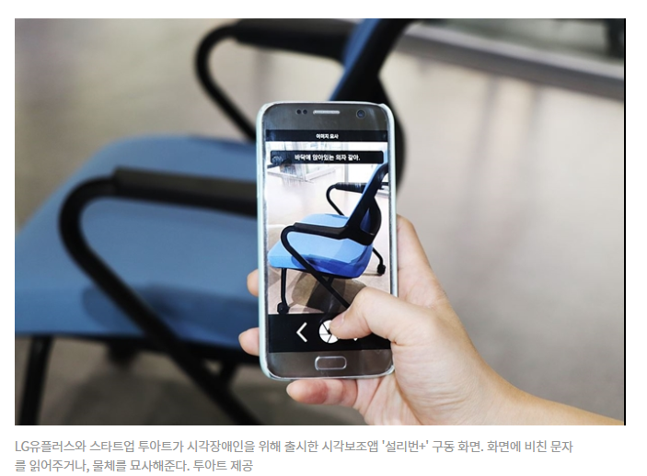
관련 기술 조사
작성자 : 이유진
서론
시각 장애인을 위한 앱인 ‘설리번’ 은 어떤 글자를 인식해 화면에 비친 문자를 읽어주거나, 화면에 비친 물체를 묘사해준다.
이론적 배경
설계 내용
업무 분담
일정 계획
문제점
예산안
물체나 문자 또는 바코드를 정확하게 핸드폰 카메라에 비춰야 한다.
시각 장애인은 핸드폰 카메라 이용에 어려움 있다.
참고 문헌
Notes:
https://www.hankookilbo.com/News/Read/201904151781082530

Slide 11
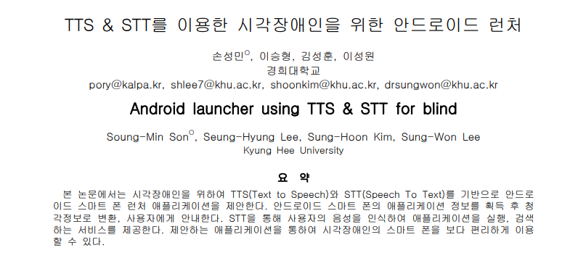
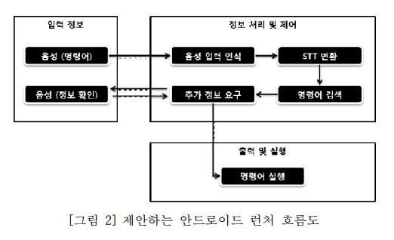
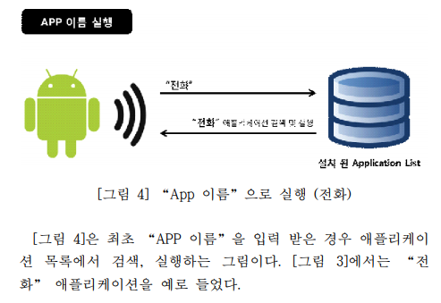
관련 기술 조사
작성자 : 이유진
서론
소외계층의 일부인 시각장애인의 스마트폰 사용을 음성을 통해 보다 편리하게 사용하는데 목적이 있음.
이론적 배경
설계 내용
업무 분담
일정 계획
예산안
참고 문헌
Notes:
시각장애인의 스마트폰 사용률 증가에 대한 효과와 일반인과 시각장애인 사이의 정보화 수준 차이를 해소 하는 이점을 전망할 수 있음.

Slide 12
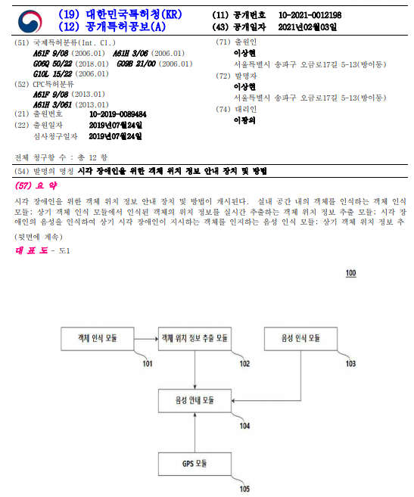
관련 기술 조사
작성자 : 김우진
서론
이론적 배경
시각장애인을 위한
객체 위치 정보 안내 장치 및 방법.
설계 내용
업무 분담
일정 계획
예산안
참고 문헌
Notes:
https://www.hankookilbo.com/News/Read/201904151781082530

Slide 13
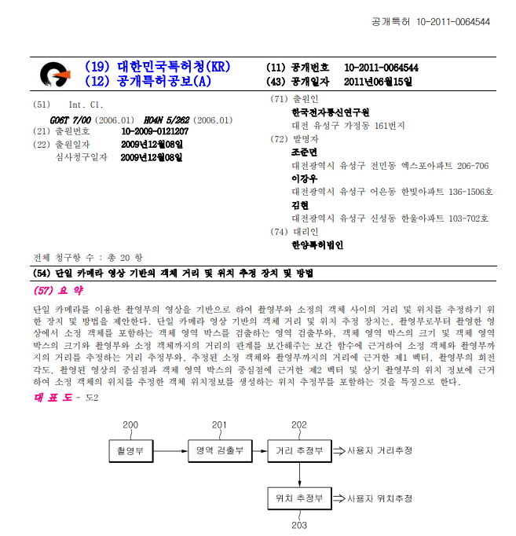
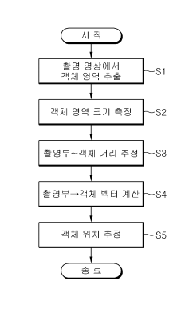
관련 기술 조사
작성자 : 김우진
서론
이론적 배경
단일 카메라 영상 기반의 객체 거리
및 위치 추정 장치 특허
설계 내용
업무 분담
일정 계획
예산안
참고 문헌
Notes:
https://www.hankookilbo.com/News/Read/201904151781082530

Slide 14
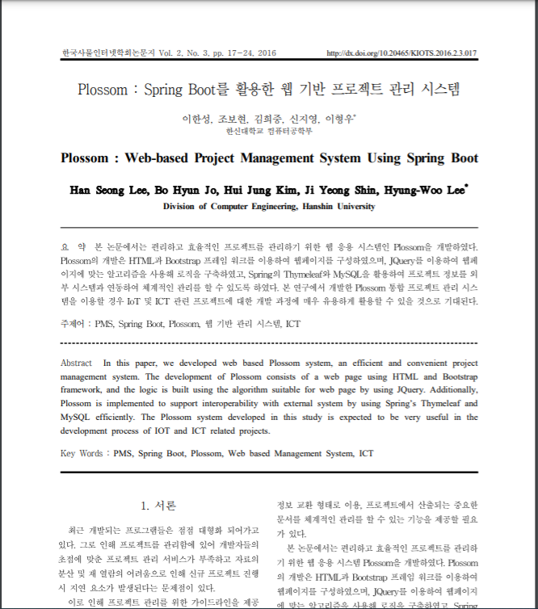
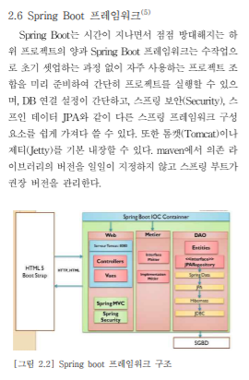
관련 기술 조사
작성자 : 이채민
서론
이론적 배경
Spring Boot를 활용한 웹 기반 프로젝트 관리 시스템
설계 내용
업무 분담
웹 서버를 구축하여 관리자가 음료 정보를 손쉽게 수정, 관리 할 수 있다는 장점이 있다.
일정 계획
예산안
참고 문헌
Notes:
http://dx.doi.org/10.20465/KIOTS.2016.2.3.017

Slide 15
개선사항
작성자 : 이채민
서론
일반적인 사람들에게 편의점이란 평균적으로 주 2.6회 방문에 이를 만큼 익숙하고 자주 이용하는 공간이며, 이에 따라 편의점 매출은 지속적으로 증가하고 있다.
이론적 배경
설계 내용
→ 하지만 시각장애인에게 편의점의 이용은 많은 어려움이 따르는 장소이기에 이러한 문제점을 해결하고자 한다.
업무 분담
일정 계획
이미지 검색을 통해 정보를 안내하는 시스템은 한 이미지에 여러 정보가 있을 경우, 이용자가 원하는 정보만을 제공하는데 어려움이 있다.
예산안
→ 손가락으로 해당 물체를 지목하면 지목한 물체에
대한 정보를 알려주는 시스템을 개발한다.
참고 문헌
→ 편의점 냉장고 문 밖에서 와 문을 열었을 때, 두 가지를 상정해 시스템을 개발한다.

Slide 16
개선사항
작성자 : 이채민
서론
편의점에 들어온 이후에, 여러 시스템을 통해 원하는 음료를 찾는 것은 너무 오랜 시간이 소요된다.
이론적 배경
설계 내용
→ 편의점 들어오기 전 외부에서, 어플리케이션을 통해 편의점내 음료의 배치에 대한 정보를 제공, 시각장애인이 대략적인 위치정보를 얻게 한다.
업무 분담
일정 계획
예산안
참고 문헌

Slide 17


제품 소개
작성자 : 이유진
1. 안드로이드 어플리케이션
서론
이론적 배경
설계 내용
업무 분담
일정 계획
예산안
참고 문헌

Slide 18

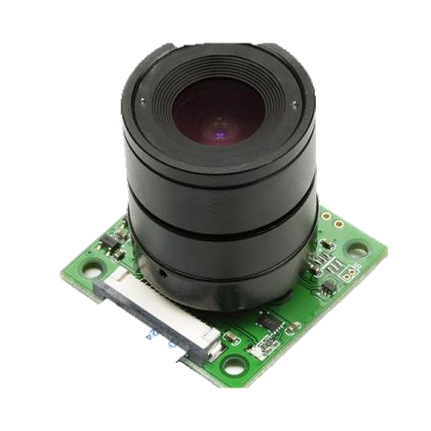
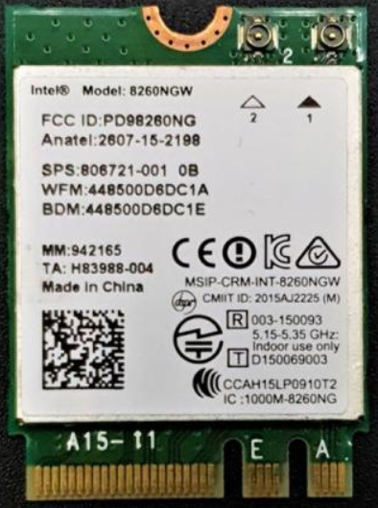

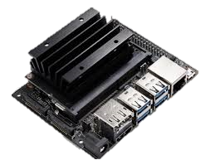

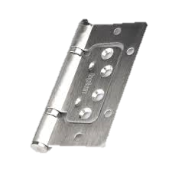

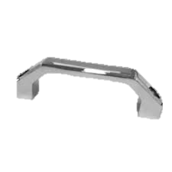
제품 소개
작성자 : 김우진
2. 카메라를 통한 객체인식
서론
이론적 배경
40cm
10cm
WIFI 모듈
설계 내용
업무 분담
일정 계획
예산안
75cm
참고 문헌
젯슨나노
스피커
30cm
Notes:
와이파이 모듈 : https://www.devicemart.co.kr/goods/view?no=12508558
카메라 : https://www.devicemart.co.kr/goods/view?no=10824344
스피커 : https://www.devicemart.co.kr/goods/view?no=12236769

Slide 19
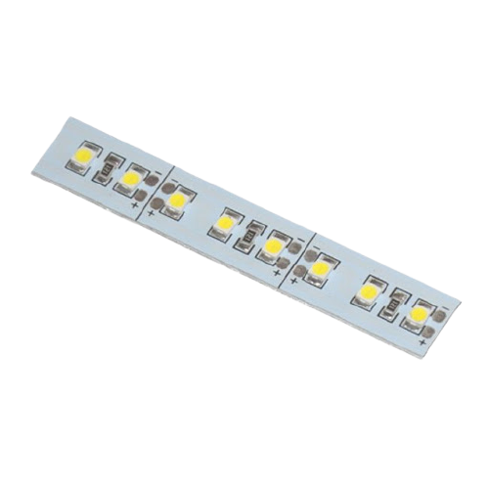
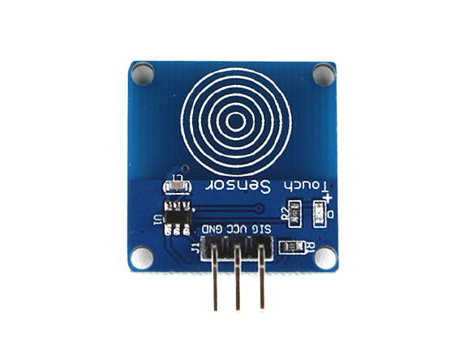
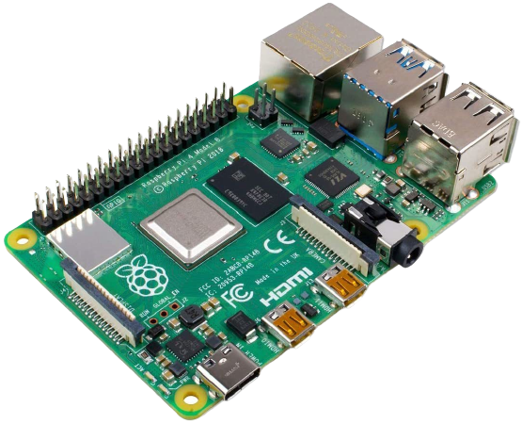
제품 소개
작성자 : 김우진
3. 터치센서가 부착된 냉장고 네임택
서론
이론적 배경
LED 스트립
높이 : 1.2
설계 내용
콜라
사이다
환타
물
게토레이
웰치스
업무 분담
터치센서
높이 : 2.4 넓이: 2.4
라즈베리파이
높이 : 5.6 넓이: 8.5
일정 계획
예산안
참고 문헌
Notes:
Led : https://www.devicemart.co.kr/goods/view?no=1312764
터치센서 : https://www.devicemart.co.kr/goods/view?no=1327426
라즈베리파이 : https://www.devicemart.co.kr/goods/view?no=12234534
스피커 : https://www.devicemart.co.kr/goods/view?no=12236769
라즈베리파이 핀 확장 세트 : https://www.devicemart.co.kr/goods/view?no=1377447

Slide 20





제품 소개 - Server
작성자 : 이채민
서론
이론적 배경
설계 내용
업무 분담
일정 계획
예산안
참고 문헌

Slide 21
동작 원리 – Mobile App
작성자 : 이유진
서론
이론적 배경
원하는 음료
말하기
사용자가 말한 음료를 서버에 요청
서버가 데이터베이스에서 음료 정보를 요청
설계 내용
업무 분담
User
Mobile App
Server
DataBase
일정 계획
예산안
참고 문헌
음료 정보를 사용자에게 제공
요청한 음료 정보를 앱에 전달
요청한 음료 정보를 서버에 전달

Slide 22
동작 원리 - 객체인식
작성자 : 김우진
서론
이론적 배경
사용자가 원하는 음료를 손가락으로 가리킴
카메라가 사용자의 손가락 인식
처리한 좌표에 해당하는 음료를 서버에 요청
설계 내용
손가락에 해당하는 좌표 처리
업무 분담
User
Jetson nano
Server
일정 계획
예산안
음료 정보를 DB에 요청
참고 문헌
음성 서비스
해당 음료에 대한 정보를 음성서비스를 통해 전달
DataBase

Slide 23
동작 원리 - 터치센서
작성자 : 이채민
서론
이론적 배경
설계 내용
사용자가 원하는 음료의 네임택을 누른다
해당 번호에 해당하는 음료 정보를 서버에 요청
업무 분담
User
Arduino
Server
일정 계획
예산안
음료 정보를 DB에 요청
참고 문헌
음성 서비스
해당 음료에 대한 정보를 음성서비스를 통해 전달
DataBase

Slide 24
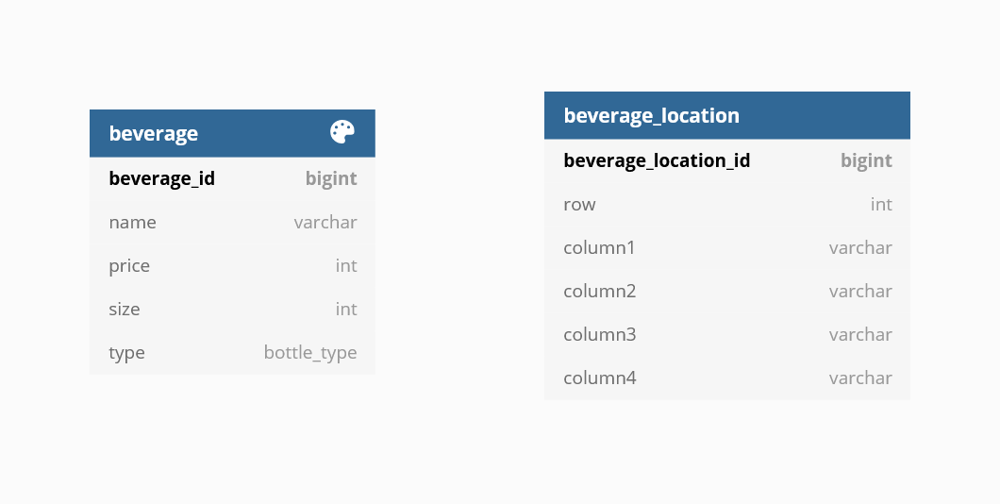
엔티티 관계도
작성자 : 이채민
서론
이론적 배경
설계 내용
업무 분담
일정 계획
예산안
참고 문헌

Slide 25
테이블 정의서
작성자 : 이채민
서론
beverage
이론적 배경
항목명 | TYPE | 필수/선택 | 값 목록 | 활성여부 | 설명
beverage_id | bigint | 필수 | PK | 활성 | 음료id
name | varchar | 필수 |  | 활성 | 음료이름
price | int | 필수 |  | 활성 | 음료가격
size | int | 필수 |  | 활성 | 음료사이즈
type | bottle_type | 필수 |  | 활성 | 용기종류
설계 내용
업무 분담
일정 계획
beverage_location
예산안
항목명 | TYPE | 필수/선택 | 값 목록 | 활성여부 | 설명
Beverage_location_id | Bigint | 필수 | PK | 활성 | 음료위치id
row | int | 필수 |  | 활성 | 행
column1 | varchar | 선택 |  | 활성 | 1열음료
column2 | varchar | 선택 |  | 활성 | 2열음료
column3 | varchar | 선택 |  | 활성 | 3열음료
column4 | varchar | 선택 |  | 활성 | 4열음료
참고 문헌

Slide 26
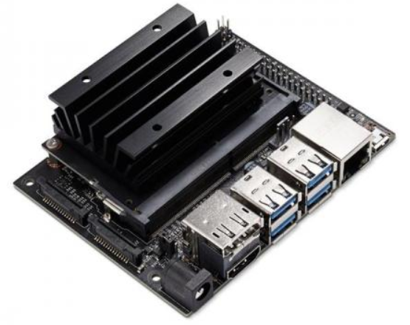
제원
작성자 : 김우진
서론
터치센서
이론적 배경
각 음료위치에 해당하는 이름표에 장착하여 음료의 위치를 확인하기 위해 활용한다
설계 내용
업무 분담
일정 계획
젯슨나노
예산안
카메라를 통해 받아온 이미지에서 객체 인식을 진행하고, 해당 객체의 위치파악 연산을 위해 이용한다.
참고 문헌
Notes:
터치센서 : https://www.devicemart.co.kr/goods/view?no=1327426
젯슨나노https://www.devicemart.co.kr/goods/view?no=12513656

Slide 27
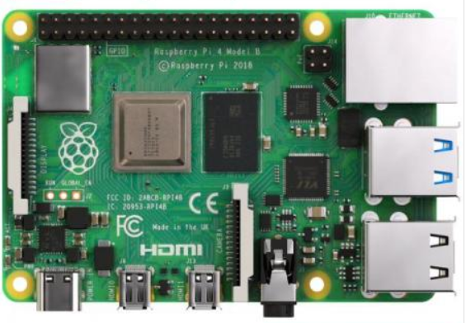
제원
작성자 : 김우진
서론
젯슨나노 Wi-Fi 모듈
이론적 배경
서버의 데이터베이스에서 정보를 수신하기 위해 WIFI 모듈을 이용한다.
설계 내용
업무 분담
일정 계획
라즈베리파이
예산안
터치센서들을 활용해 해당 센서가 지목하는 음료의 정보와의 연결 연산과 서버와의 통신을 위해 이용한다.
참고 문헌
Notes:
젯슨나노 와이파이 모듈 : https://www.devicemart.co.kr/goods/view?no=12508558
라즈베리파이 : https://www.devicemart.co.kr/goods/view?no=12234534

Slide 28
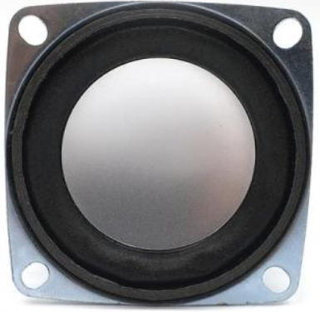
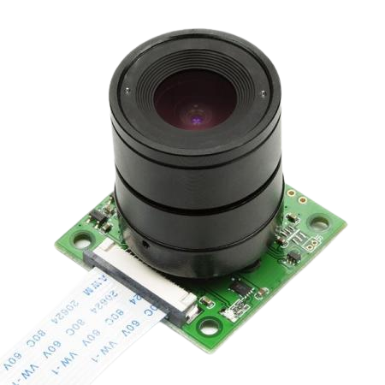
제원
작성자 : 김우진
서론
스피커
이론적 배경
음료에 대한 정보를 청각적으로 알려주기 위한 역할을 한다.
설계 내용
업무 분담
일정 계획
카메라
예산안
객체를 인식하여 좌표를 잡기 위해 사용하는데 활용한다.
참고 문헌
Notes:
스피커 : https://www.devicemart.co.kr/goods/view?no=12236769
카메라 : https://www.devicemart.co.kr/goods/view?no=10824344

Slide 29
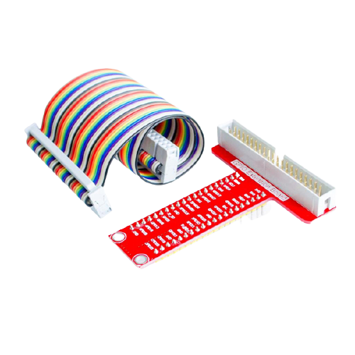
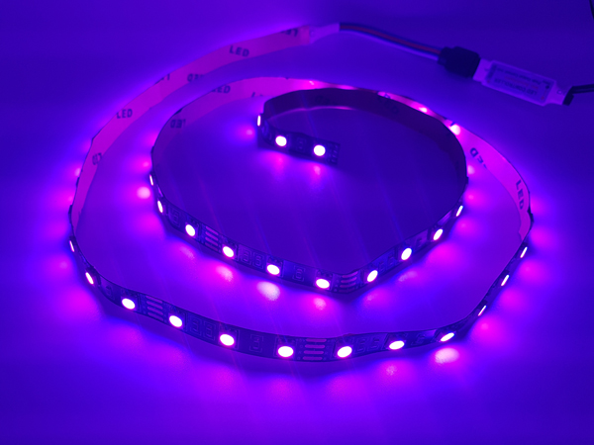
제원
제원
작성자 : 김우진
서론
라즈베리파이용 GPIO 쉴드 + 케이블 셋트
이론적 배경
많은 터치센서와 LED 스트립을 통해, 편의점 냉장고 내에 음료에 대한 위치 파악 및 정보 제공을 진행하기에 많은 수신용 핀을 이용한다.
설계 내용
업무 분담
일정 계획
예산안
LED 스트립
참고 문헌
터치센서와 라즈베리 파이를 연결하는 데 있어, 따로 디스플레이로 연결 확인을 진행하는 것이 아니기 때문에 이 LED 스트립을 통해 연결 상황을 확인한다.
Notes:
라즈베리파이용 GPIO 쉴드 + 케이블 셋트 : https://www.devicemart.co.kr/goods/view?no=1377447

Slide 30
동작 실험(시연) 방법 1
작성자 : 이유진
서론
이론적 배경
① 데이터베이스에 음료, 음료위치 정보를 담아둔다.
설계 내용
② 모바일 앱을 실행해서 음성인식 버튼을 클릭한다.
업무 분담
③ 원하는 음료 이름을 말한다.
일정 계획
④ 원하는 음료에 대한 정보를 앱 내에서 청각적으로 안내를 받는다.
원하는 음료가 DB에 존재 O -> 음료 정보들을 안내
예산안
●
●
원하는 음료가 DB에 존재 X -> 이용자가 원하는 음료가 없다고 안내
참고 문헌

Slide 31
동작 실험(시연) 방법 2
작성자 : 이채민
서론
이론적 배경
① 냉장고 모형 앞에서 손가락으로 원하는 음료를 지목
설계 내용
② 카메라와 젯슨나노를 이용해 손가락 객체를 찾고, 해당 객체의 위치를 좌표화.
업무 분담
③ 객체가 지목하는 음료에 대한 정보를 서버를 통해 받아오고 이를 스피커를 통해 전달
일정 계획
④ 냉장고 모형 문을 열고 실제로 음료를 잡기 전 해당 음료의 네임택을 터치.
예산안
⑤ 터치된 네임택의 위치를 라즈베리파이를 통해 연산하여, 지목하는 음료에 대한 정보를 서버를 통해 받아오고 이를 스피커를 통해 전달.
참고 문헌
★ 만약 해당 음료에 대한 위치파악에 오류가 있을 때, 이용자에게 다시 시도하기를 요청
Notes:
터치된 네임택에 해당하는 음료에 대한 정보를 라즈베리파이가 서버에 요청하고 이를 스피커로 전달

Slide 32







평가
작성자 : 김우진
제조성
제조가 용이한 하드웨어 설계
3D 프린팅 기술을 이용하여 설계 시 제작 비용 감소 및 대량 생산 가능
서론
이론적 배경
안정성
일부 디바이스는 발열 가능성이 있지만 폭발의 위험은 없음
윤리성
카메라의 각도가 겨우 손만 촬영될 정도이므로 비윤리적 오남용 가능성 적음
설계 내용
업무 분담
일정 계획
환경성
환경성을 고려해 보았을 때 유해성은 존재하지 않음
사회성
일반인들이 평균적으로 주당 3회 정도 이용하는 장소에 대해 시각장애인의 불편함을 해결
예산안
참고 문헌
원가 및 경제성
별도 기기가 아닌 핸드폰 어플 사용,
저렴한 터치 센서와 부품 가격,
센서 부착용 부가장치 필요 없음
시장성
편의점 시장 크기가 증가하고 있는 상황에서 장애인 인구의 10%를 차지하고 있는 시각장애인을 위한 아이디어

Slide 33
조원 별 업무 분담
작성자 : 공통
서론
객체인식, 머신 러닝, 터치센서 시스템
✔ OpenCV를 통해 잡은 객체의 좌표를 재정비하여 영상처리 및 머신 러닝 진행
✔ 라즈베리파이와 터치센서를 활용해
음료의 위치 정보 제공 시스템 구축
✔ 3D프린팅 설계하여 네임택 등의 하드웨어 제작
이론적 배경
설계 내용
김우진
업무 분담
일정 계획
BeYerage
예산안
이채민
이유진
참고 문헌
Server & DataBase & Web 구축, App 최적화
✔ 음료 데이터를 저장하고 각 디바이스에 뿌리기 위한
Server와 Database 구축
✔ 편의점 관계자가 음료 정보를 수정하기 위한 Web 구축
✔ 안드로이드 App 최적화
음성인식, App • Web UI Design, 객체인식
✔ 안드로이드 App 내 음성인식, 음성안내 구현
✔ 안드로이드 App 제작 및 웹사이트의 프론트엔드 디자인
✔ OpenCV를 사용하여 두 카메라에서 촬영한 영상에서 객체 인식

Slide 34
일정 계획
작성자 : 이유진
서론
구분 | 추진내용 | 추진일정
 |  | 1주차 | 2주차 | 3주차 | 4주차 | 5주차 | 6주차 | 7주차 | 8주차 | 9주차 | 10주차 | 11주차 | 12주차
계획 | 문제점 인식 & 해결방안 고안 협업을 위한 각종 툴 활용 방안 계획
설계 | Device에 따른 SDK 구분
 | 알고리즘 순서도 작성
개발 | STT, TTS 기술을 이용한 안드로이드 앱을 구축
 | 데이터베이스, 서버를 구축하여 각 Device에 편의점 냉장고 음료에 대한 정보를 송신해주는 시스템 개발
 | 라즈베리파이로 편의점 냉장고 내 네임택 터치 시 해당 음료의 정보를 제공하는 시스템 개발
 | 젯슨나노로 카메라 데이터 연산 시스템 개발
테스트 | 각 Device에 빌드하여 성능, UI 디자인
종료 | 최적화, 완성, 시제품 테스트
이론적 배경
설계 내용
업무 분담
일정 계획
예산안
참고 문헌

Slide 35
예산안
작성자 : 이채민
서론
번호 | 제품명 | 개수 | 가격
1 | TTP223B 아두이노 터치 센서 모듈 | 16 | 1,200원
2 | NVIDIA Jetson Nano Development Kit | 1 | 122,200원
3 | Intel 무선 랜 카드 | 1 | 18,000원
4 | 라즈베리파이4 4GB | 1 | 73,000원
5 | 스피커 4Ω 3W 2인치 | 1 | 4,000원
6 | 라즈베리파이 Arducam 8MP Sony IMX219 camera module | 2 | 85,000원
7 | 라즈베리파이용 GPIO 쉴드 + 케이블 셋트 | 1 | 4,900원
8 | LED 스트립 | 1 | 10,000원
총합 |  |  | 421,300원
이론적 배경
설계 내용
업무 분담
일정 계획
예산안
참고 문헌

Slide 36
참고 문헌
작성자 : 김우진
서론
이론적 배경
편의점 시장 조사: 4P
국가 통계 포털(KOSIS) : https://kosis.kr/statHtml/statHtml.do?orgId=101&tblId=DT_1K31003&vw_cd=MT_ZTITLE&list_id=JG1&scrId=&seqNo=&lang_mode=ko&obj_var_id=&itm_id=&conn_path=K1&path=%25EB%258F%2584%25EC%2586%258C%25EB%25A7%25A4%2520%253E%2520%25EC%2584%259C%25EB%25B9%2584%25EC%258A%25A4%25EC%2597%2585%25EB%258F%2599%25ED%2596%25A5%25EC%25A1%25B0%25EC%2582%25AC%2520%253E%2520%25EC%2586%258C%25EB%25A7%25A4%25ED%258C%2590%25EB%25A7%25A4%25ED%2586%25B5%25EA%25B3%2584%2520%253E%2520%25EC%2586%258C%25EB%25A7%25A4%25ED%258C%2590%25EB%25A7%25A4%25EC%2595%25A1%25EC%2586%258C%25EB%25A7%25A4%25EC%2597%2585%25ED%2583%259C%25EB%25B3%2584%2520%25ED%258C%2590%25EB%25A7%25A4%25EC%2595%25A1
편의점 이용률 조사: 5P
한국 경제: 편의점 이용자 일주일에 3번 이상 이용:
https://www.hankyung.com/life/article/2020052649997
시각장애인의 편의점 이용 불편함: 6P
시각장애인 유튜버 : https://www.youtube.com/watch?v=fq5xQaWaMO0
시각장애인을 위한 포장구조의 촉각식별마크 삽입에 관한 연구: 7P https://www.kci.go.kr/kciportal/ci/sereArticleSearch/ciSreArtiView.kci?sereArticleSearchBean.artiId=ART001501298
설계 내용
업무 분담
일정 계획
예산안
참고 문헌

Slide 37
참고 문헌
작성자 : 김우진
서론
음료 생산업체의 시각장애인을 위한 시스템: 8P
- 팔도, 모든 캔 음료에 '점자' 표기 실시:
http://m.newspim.com/news/view/20140417000225
- 하이트진로, 시각장애인 위한 점자 표기 소주 페트 제품 출시:
https://news.mtn.co.kr/v/2017122610493754450
시각장애인을 위한 어플리케이션 논문: 9P
시각장애인을 위한 식, 의약품 어플리케이션 제안 (한국 HCI 학회)
시각장애인을 위한 상용화된 제품 (어플리케이션): 10p
https://www.hankookilbo.com/News/Read/201904151781082530
시각장애인을 위해 제안하는 안드로이드 런처: 11p
TTS&STT를 이용한 시각장애인을 위한 안드로이드 런처 (한국정보과학회)
이론적 배경
설계 내용
업무 분담
일정 계획
예산안
참고 문헌

Slide 38
참고 문헌
작성자 : 김우진
서론
아이디어 특허: 12p
시각장애인을 위치 객체 위치 정보 안내 장치 및 방법.
한국 전자통신 연구원 특허: 13p
단일 카메라 영상 기반의 객체 거리 및 위치 추정 장치 특허
Spring Boot를 활용한 웹 기반 프로젝트 관리 시스템 논문 :14P
http://dx.doi.org/10.20465/KIOTS.2016.2.3.017
이론적 배경
설계 내용
업무 분담
일정 계획
예산안
참고 문헌

Slide 39
서론
이론적 배경
설계 내용
업무 분담
감사합니다.
일정 계획
예산안
참고 문헌

